Slide 1
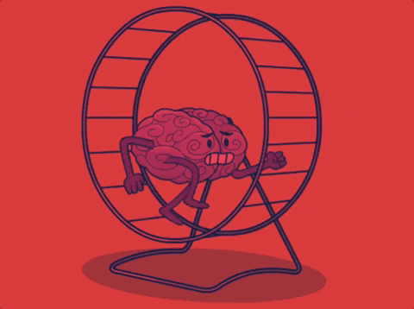
Dudas de la clase anterior?

Slide 2
Iniciemos POO
Programación Orientada a Objetos

Slide 3

Conceptos Básicos
Clase:
Una clase, es simplemente una abstracción que hacemos de nuestra experiencia sensible. El ser humano tiende a agrupar seres o cosas objetos con características similares en grupos -clases-.

Slide 4

Conceptos Básicos
Objetos:
Es un elemento conjunto de atributos y métodos, un objeto se deriva de una clase
Atributos (Características) - variables
Raza
Color pelo
Años
Métodos (Acciones) - funciones
Comer
Dormir
Jugar

Slide 5

Conceptos Básicos
Abstracción:
Proceso mental de extracción de las características esenciales de algo, ignorando los detalles superfluos.
ADN
NOMBRE
EDAD
TALLA
PESO

Slide 6


Conceptos Básicos
Encapsulamiento:
Proceso por el que se ocultan los detalles del soporte de las caracteristicas de una abstracción.

Slide 7
Conceptos Básicos
Herencia:
Una clase nueva se crea a partir de una clase existente, heredando todos los métodos y atributos.
Mamífero
León
edad
color de piel
- edad
Sub Clase o
Clase Hija
Super Clase o
Clase Padre
Cazar( )
Comer ( )
Dormir ( )
Cazar( )
Comer ( )
Dormir ( )
Jugar ( )

Slide 8


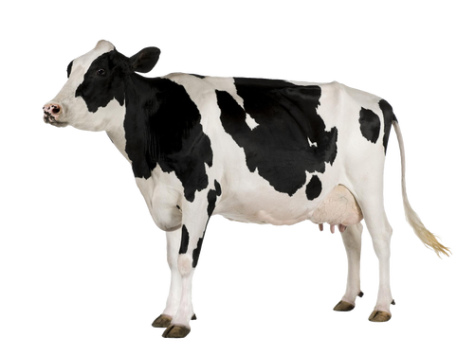
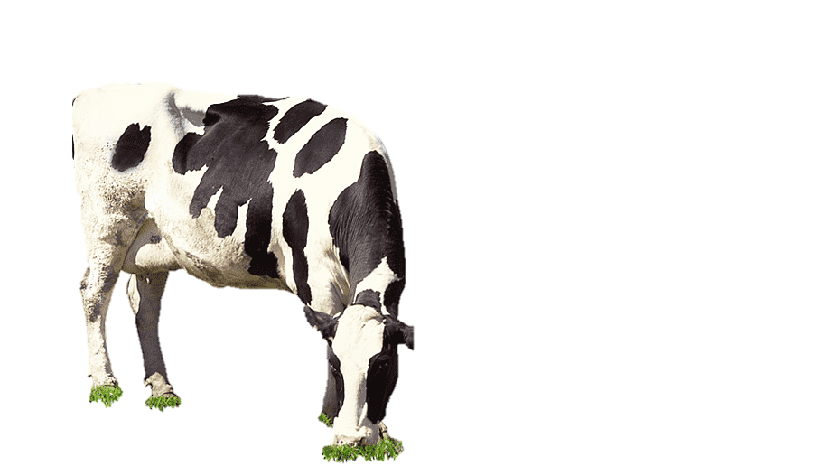


Conceptos Básicos
Polimorfismo:
Por polimorfismo entendemos aquellas cualidades que poseen los objetos para responder de distinto modo ante el mismo mensaje
Mensaje o Acción Comer ( )

Slide 9
Ejemplo cuenta bancaria
Clase:
Cuenta Bancaria
cliente
saldo
Atributos:
deposita(cant);
retira(cant);
dameSaldo(cant);
Métodos:
Objetos:
cJose
cLizzie
cJuan

Slide 10
Ejemplo cuenta bancaria - Objetos
cuentaJose
cuentaMaría
cliente
José
cliente
María
saldo
1000
saldo
1500
deposita(cant);
retira(cant);
dameSaldo(cant);
deposita(cant);
retira(cant);
dameSaldo(cant);
Objeto 1
Objeto 2

Slide 11
Métodos y mensajes
Para solicitar que un objeto lleva al cabo una acción se le envía un mensaje
Al recibir un mensaje el objeto ejecuta un método que esta definido en la clase a la que pertenece
cuentaJose
dameSaldo
Saldo=1000

Slide 12
Entonces:
Los atributos se definen como variables
Los métodos se definen como funciones
Un método puede usar los atributos de la clase a la que pertenece

Slide 13
Ya hemos usado clases y objetos
objetos
string s1 = “Hola”;
string s2 = “Grupo”;
int x = s1.length( );
string y = s2.subtrs(0,3);
clase
métodos
Al llamar un método se está enviando un mensaje al objeto correspondiente

Slide 14
Ya hemos usado clases y objetos
ifstream archEntrada;
Oftream archSal;
archEnt.open(“datos.txt”);
archSal.open(“promedios.txt”);
archEnt.close( );
archSal.close( );
clase
objetos
métodos

Slide 15
Declaración del encabezado de una clase
Formato
class NombreClase{
public:
// declaración de atributo y métodos públicos
private:
// declaración de atributos y métodos privados
};
Ojo con el ;

Slide 16
Secciones public y private
Los métodos y atributos de una clase pueden ser:
Privados: no pueden ser accesados desde afuera de la clase. Se especifica con la palabra private
Publicos: pueden ser accesidos desde fuera de la clase. Se especifica con la palabra public.
Si no especifica, los elementos de la clase se define como privados.
Solo los métodos de la clase pueden accesar los atributos privados de la misma

Slide 17
Cómo se declara una clase
class Persona {
private:
int edad;
char nombre[30];
public:
Persona (int,char); //Constructor
void correr();
void leer();
};

Slide 18
Definición de las funciones miembro de una clase
Al declarar una clase, las funciones miembro no se declaran completas, solamente se declara su prototipo
Las funciones se definen después, utilizando este formato
tipo NombreClase :: NombreMétodo (parámetro) {
estatuto;
}
Especifica a qué clase pertenece el método

Slide 19
Cómo se inicializa el constructor
//Constructor se utilizar para inicializar los valores
Persona::Persona(int age,string name){
edad=age;
nombre=name;
}

Slide 20
Uso de los métodos
void Persona::leer(){
cout<<"Soy "<<nombre<<" y me gusta leer "<<endl;
}
void Persona::correr(){
cout<<"Soy "<<nombre<<" y estoy corriendo un maraton "<<" y tengo "<<edad<<" años"<<endl;
}

Slide 21
Método main
int main(){
Persona p1=Persona(25,"Diego"); //Creación de objeto
Persona p2(24,"Ely"); //Creación de objeto
p1.leer();
p2.correr();
return 0;
}

Slide 22
#import <iostream>
#include <stdlib.h>
using namespace std; class Persona {
private:
int edad;
string nombre;
public:
Persona (int,string); //Constructor
void correr();
void leer();
};
Persona::Persona(int age,string name){
edad=age;
nombre=name;
}
void Persona::leer(){
cout<<"Soy "<<nombre<<" y me gusta leer ”<<endl; } void Persona::correr(){
cout<<"Soy "<<nombre<<" y estoy corriendo un maraton "<<" y tengo "<<edad<<" años"<<endl;
} int main(){
Persona p1=Persona(35,"Diego");
Persona p2(24,"Ely");
p1.leer();
p2.correr();
return 0;
}

Slide 23
Ejercicio
Realiza un programa utilizando lo visto en clase que resuelva:
Que realice el cálculo de el perímetro y área de un rectángulo de al menos 2 figuras

Slide 24
Ejercicio - Rectángulo
Cómo definirías la clase
Qué atributos necesitas
Cuáles métodos declaramos
Qué es privado y qué es público
Cómo defines el constructor
Cómo describes los métodos
Qué código necesitas en el main( )

Slide 25
Ejercicio - Rectángulo
Definir la clase
Declarar los atributos
Declarar los métodos
Inicializar el método constructor
Plantear los métodos
Crear el main ( )
Crear los objetos
Aplicarle los métodos al objeto

